Slide 1
«ЕЖАТА
И
МЫШАТА» [Ж] [Ш]
«ВЕСЁЛЫЕ СКОРОГОВОРКИ»
Работу выполнила:
учитель – логопед
МБДОУ – д/скв №8 «Теремок» Булина Татьяна Ивановна

Slide 3
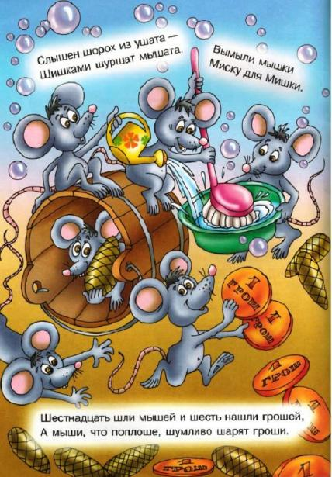
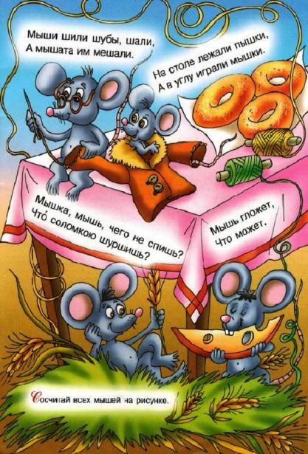

Slide 4
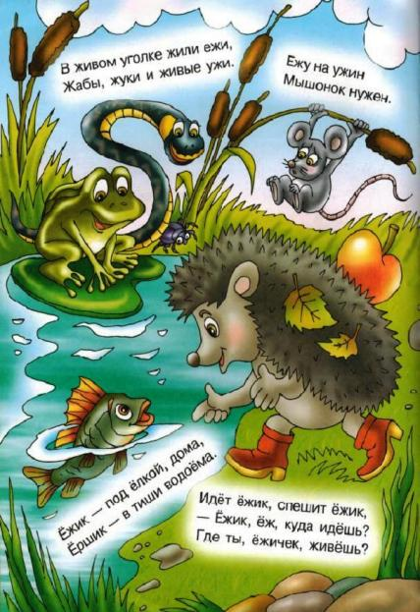

Slide 5
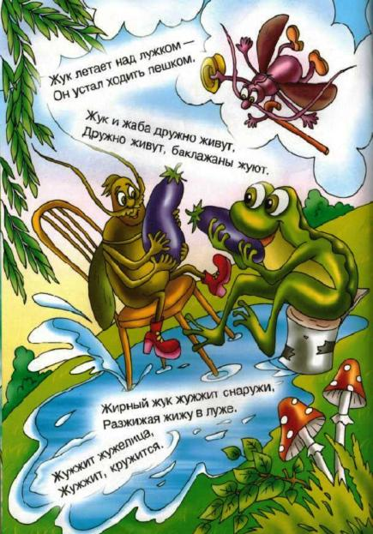

Slide 8
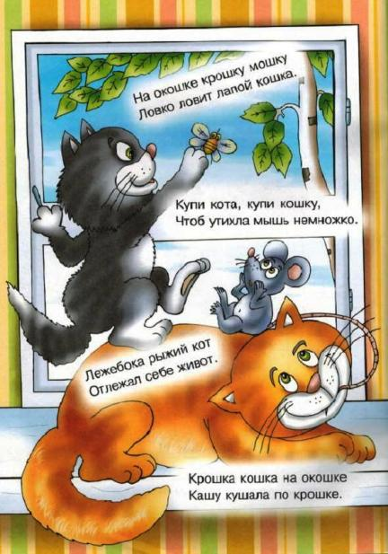

Slide 10
Презентации выполнена по материалам книги М.В. Смирновой «Ежата и мышата»
[ж] [ш]

